Slide 1

Ставропольский государственный аграрный университет
«Безопасность работ при эксплуатации и ремонте оборудования электрических подстанций и сетей»
ДОЦЕНТ КАФЕДРЫ
ПРИВАЛОВ ЕВГЕНИЙ ЕВГРАФОВИЧ

Slide 2
Ставропольский государственный аграрный университет
Раздел 2.
Оформление документации по охране труда и электробезопасности при эксплуатации и ремонте электрических установок и сетей.

Slide 3
Ставропольский государственный аграрный университет
Тема 2.1
Организационные мероприятия по обеспечению безопасного проведения работ в электроустановках.

Slide 4
Ставропольский государственный аграрный университет
УРОК № 2
Организация работ в электроустановках и электрических сетях с оформлением наряда-допуска.

Slide 5
Ставропольский государственный аграрный университет
Учебные цели.
1. Знать основы организации работ в электроустановках и электрических сетях с оформлением наряда-допуска.

Slide 6
Ставропольский государственный аграрный университет
  Учебные вопросы.
1. Порядок выполнения организационных мероприятий.
2. Работы по наряду-допуску.

Slide 7
Ставропольский государственный аграрный университет
  Учебная литература.
  1. Правила устройства электроустановок. 7-е изд. М: НОРМАТИКА, 2020. - 464с.
  2. Правила охраны труда при эксплуатации электроустановок. М: НОРМАТИКА, 2020. - 238с.

Slide 8
Ставропольский государственный аграрный университет
  1. Порядок выполнения организационных мероприятий.
  Работник, выдающий наряд, определяет необходимость и возможность безопасного выполнения работы.

Slide 9


Slide 10
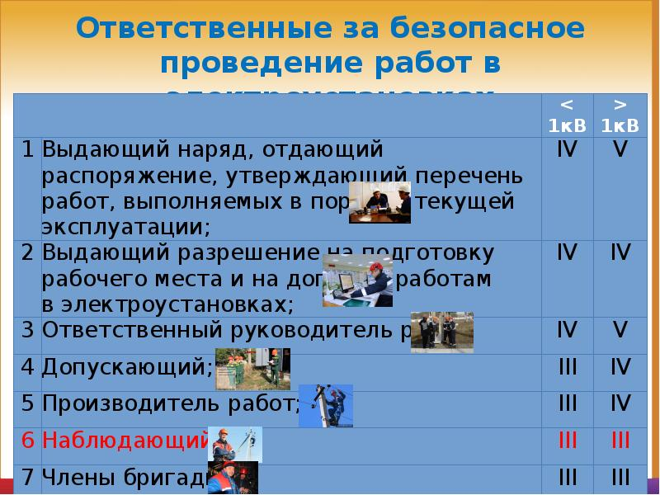

Slide 11
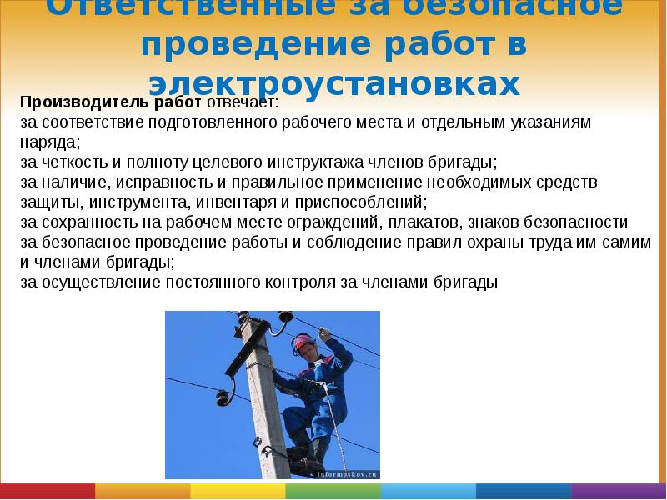

Slide 12
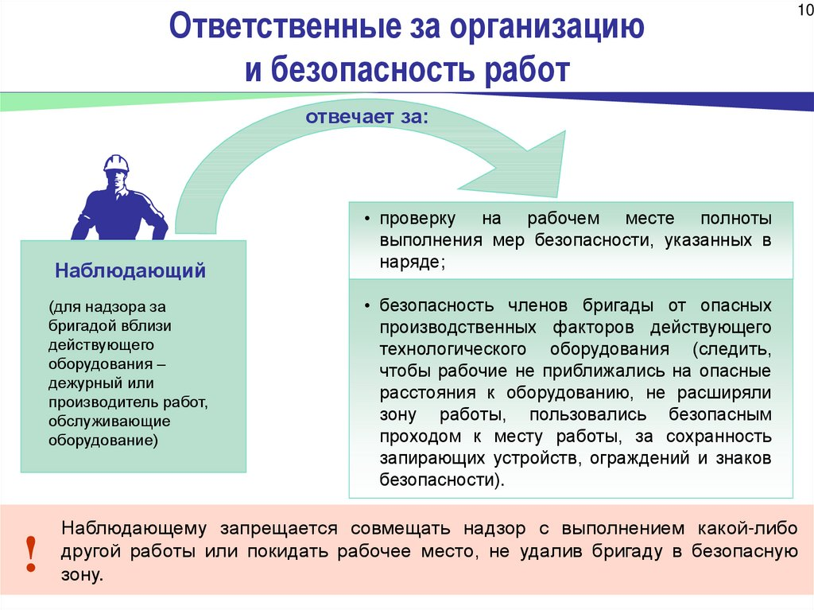

Slide 13
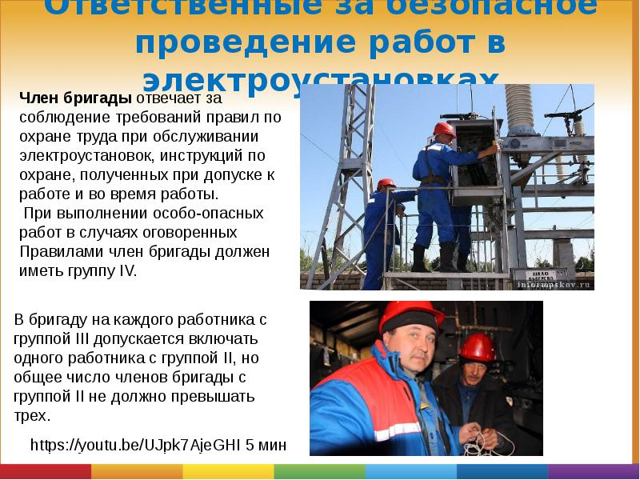

Slide 14
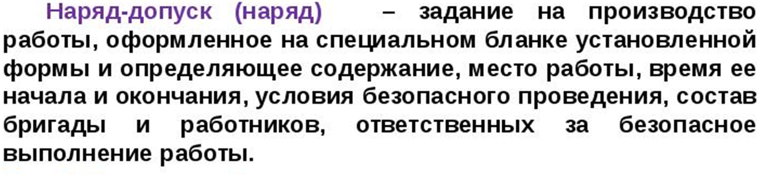
Ставропольский государственный аграрный университет
  2. Работы по наряду-допуску.

Slide 15
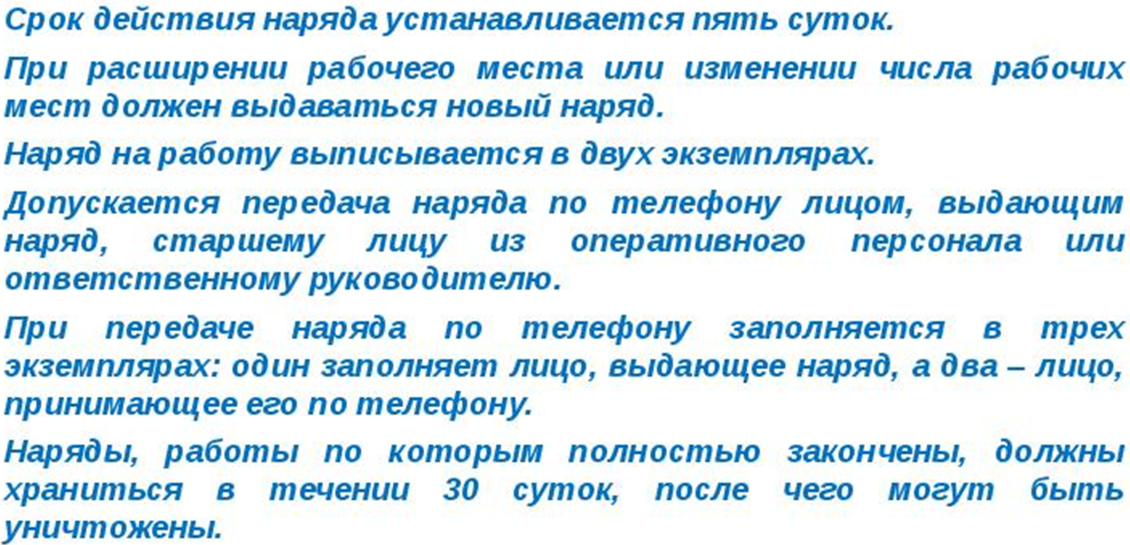
Ставропольский государственный аграрный университет
  Алгоритм работы по наряду.

Slide 16
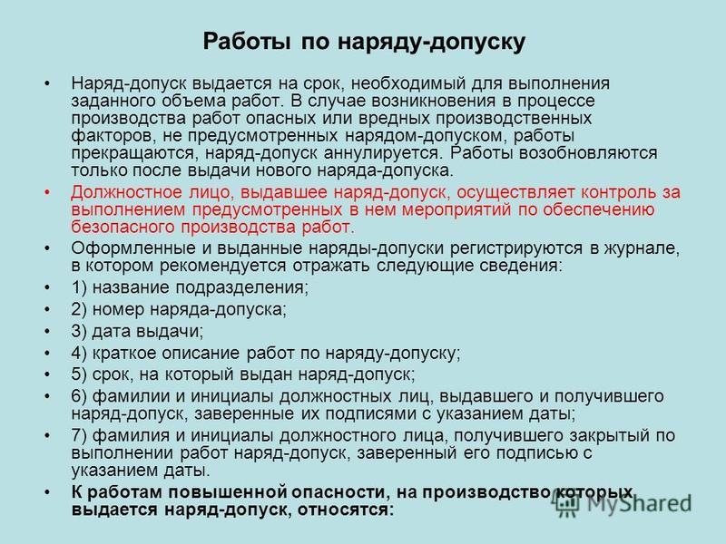

Slide 17
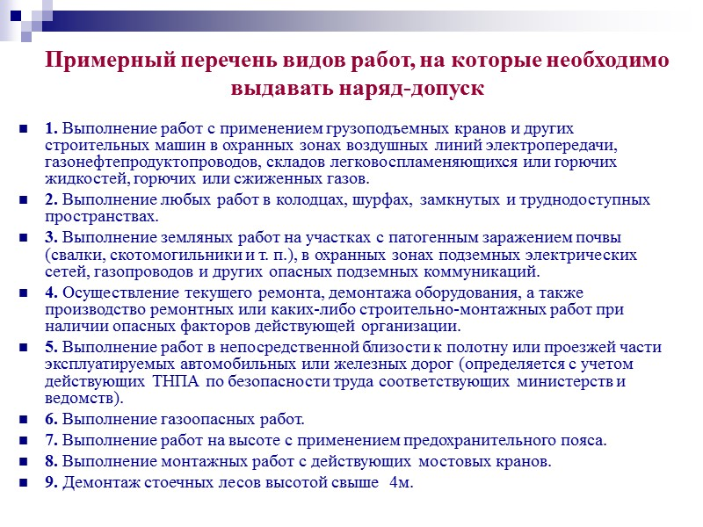

Slide 18
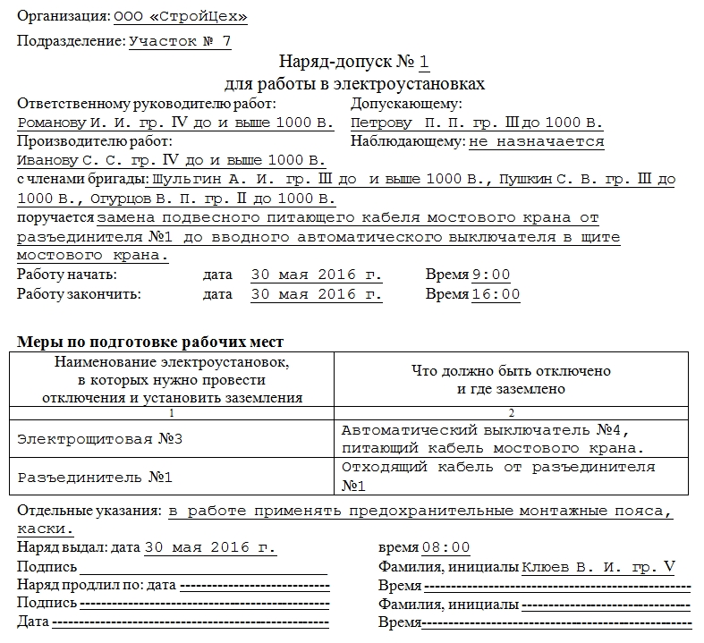

Slide 19
Ставропольский государственный аграрный университет
  Заключение.

